Slide 1
Духовно- нравственное воспитание
Филиал МАОУ «Петелинская средняя общеобразовательная школа» Криволукский детский сад «Буратино»

Slide 2
Друзья мои!
Внушайте людям веру!
И чаще говорите “Добрый день”,
И следуйте хорошему примеру!
Продляйте добрым словом
Жизнь людей!
В. Боков.

Slide 3
Формы работы по духовно-нравственному воспитанию с детьми.
- чтение народных и авторских сказок, литературных произведений о добре, сказки о материнской любви;
- цикл занятий под названием «Уроки доброты», целью которых является воспитание нравственных ценностей и познание самого себя в мире людей.
- знакомство с календарными праздниками и проведение некоторых из них .
- тематические выставки детского творчества.
- знакомство детей с жизнью православных святых и защитниках земли русской, как пример высокой духовности и нравственности, патриотизма в виде рассказа с использованием видеофильмов.

Slide 4
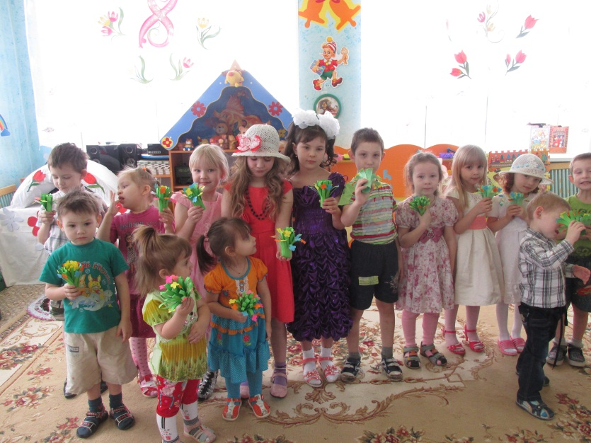
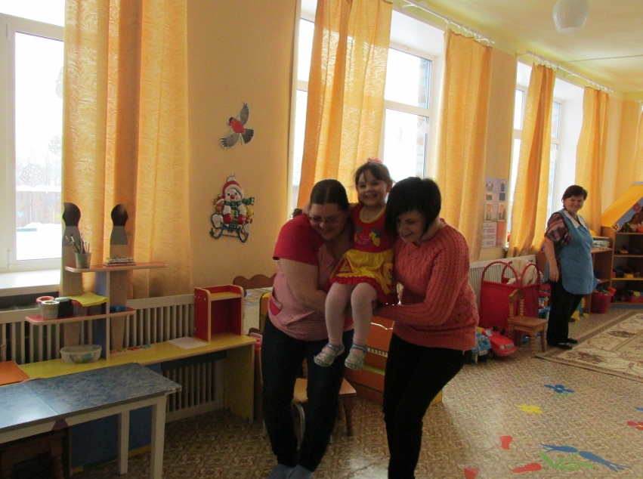
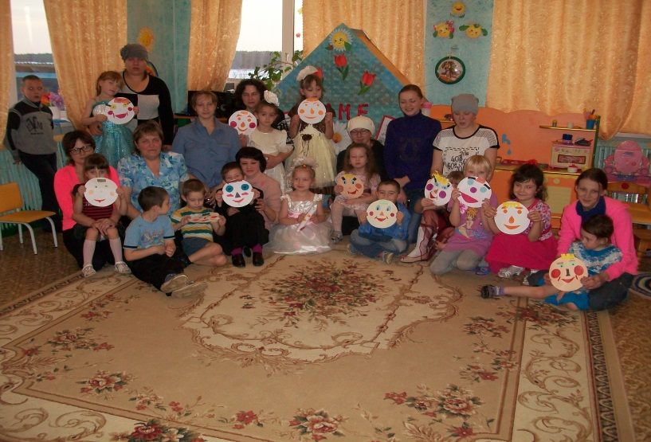
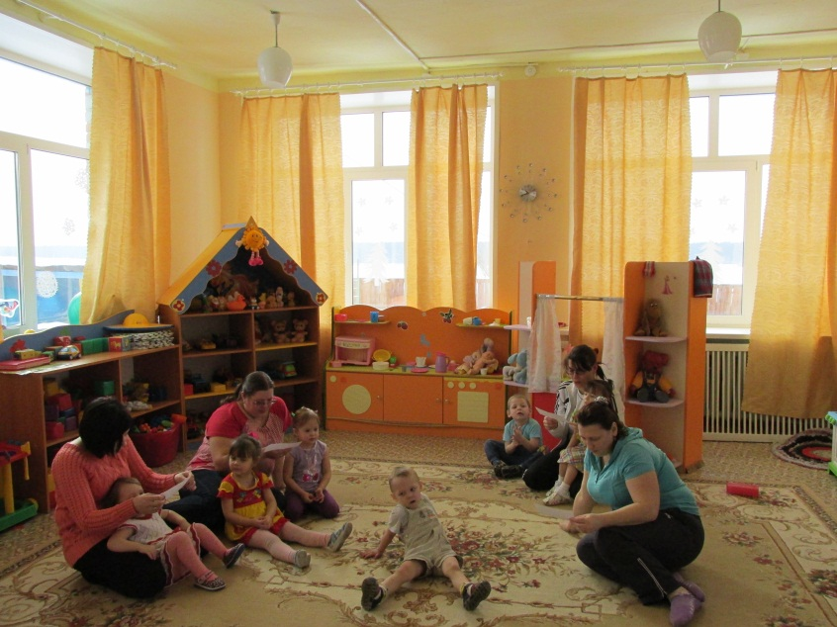
Совместные праздники с родителями

Slide 5
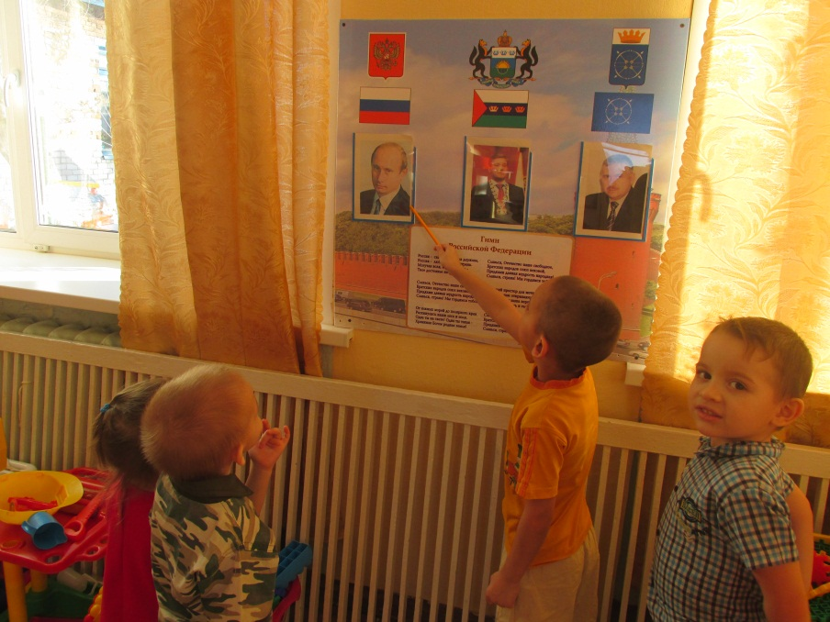
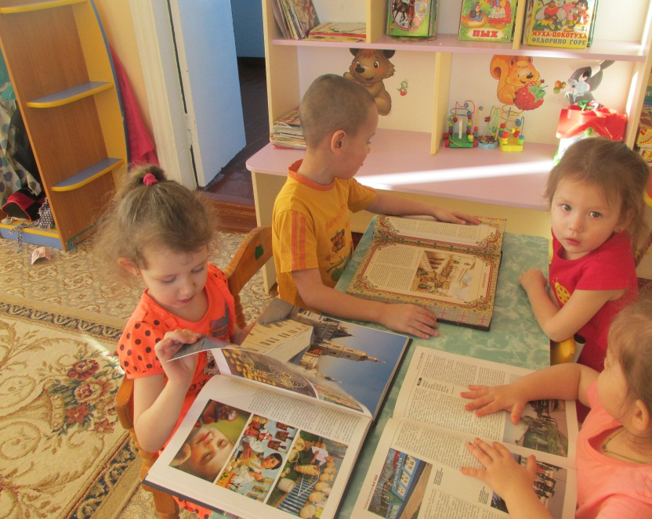
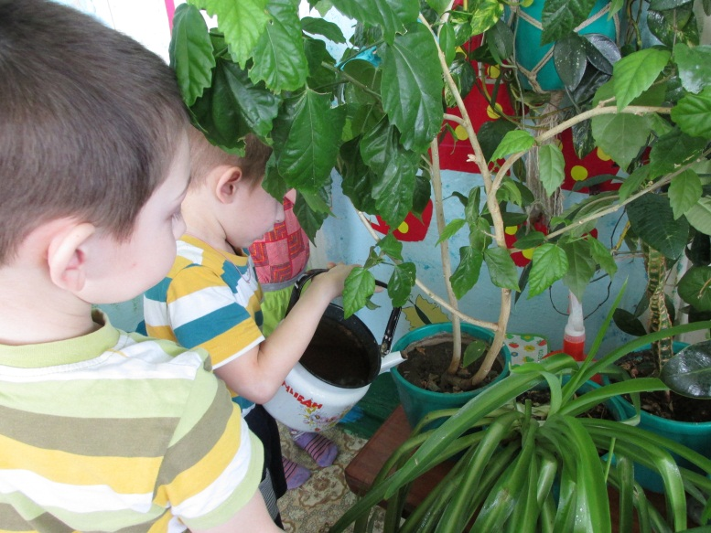
«Уроки доброты»

Slide 6
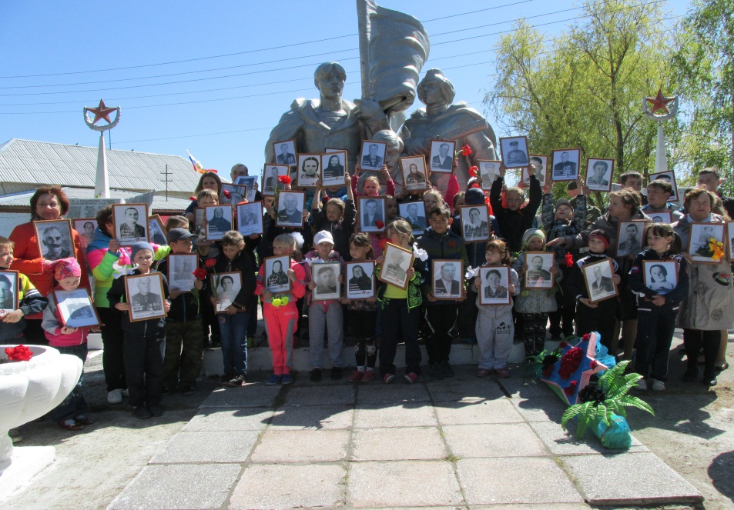
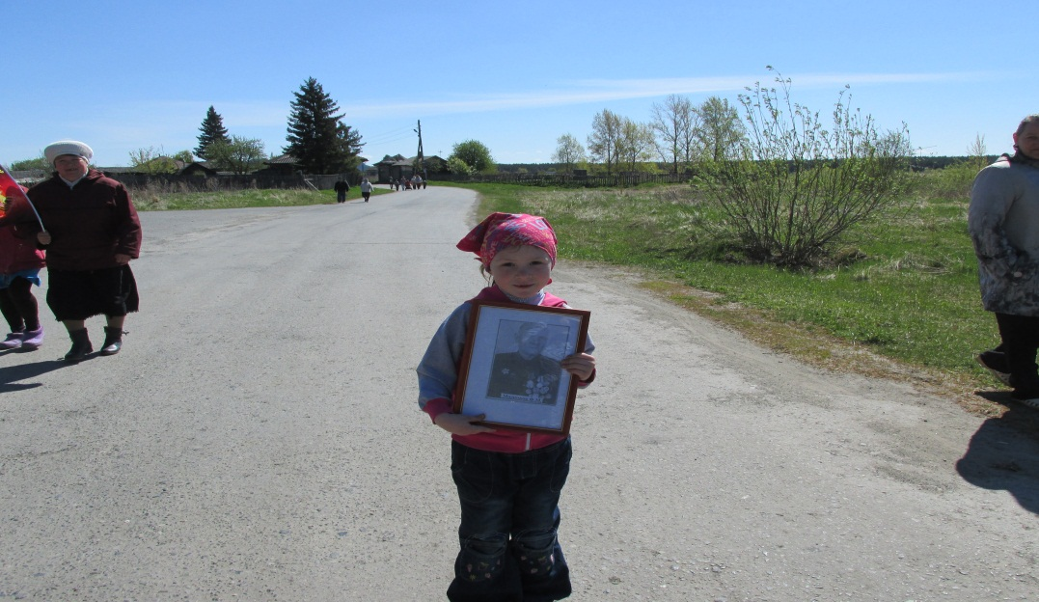
Уроки доброты

Slide 7
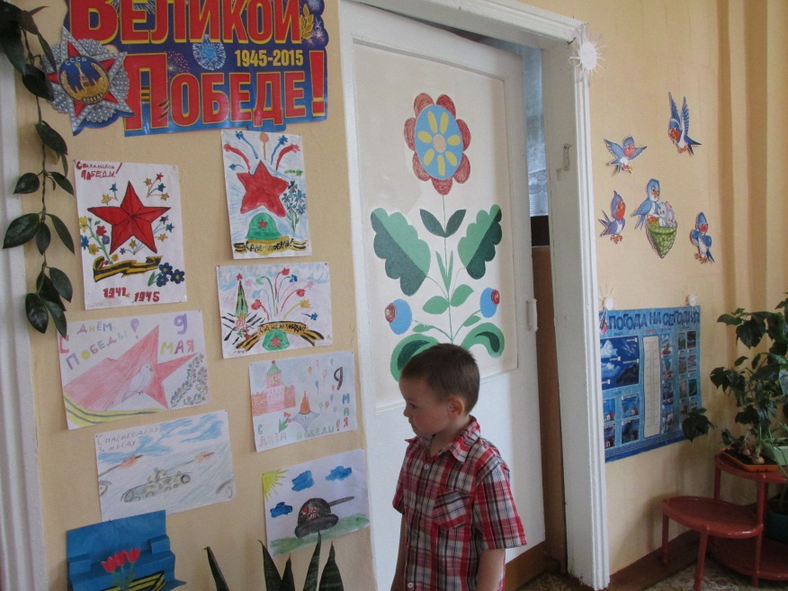
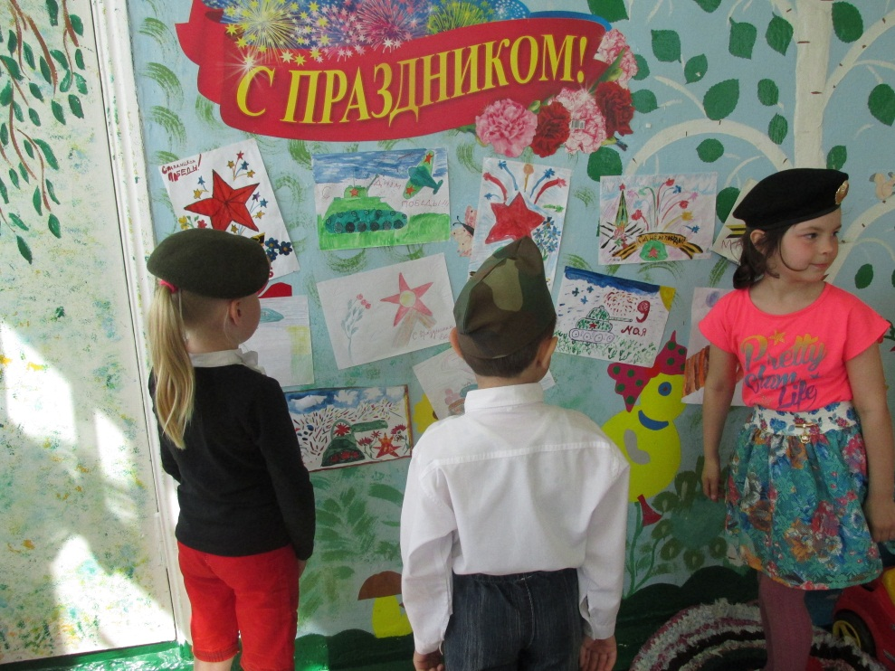
Тематические выставки

Slide 8
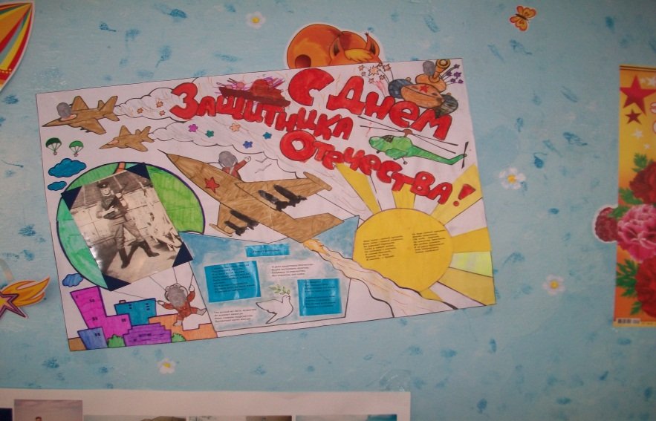
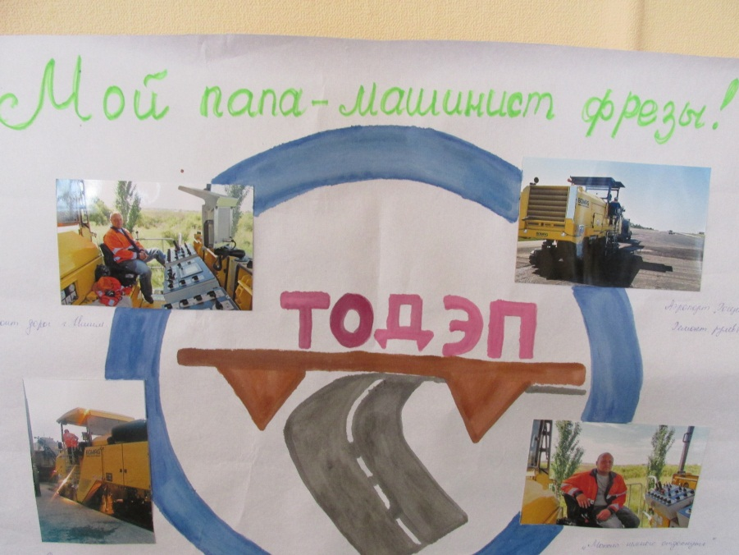
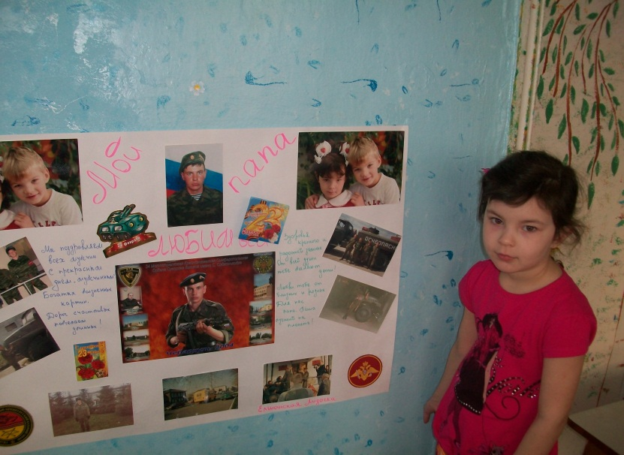
Тематические выставки

Slide 9
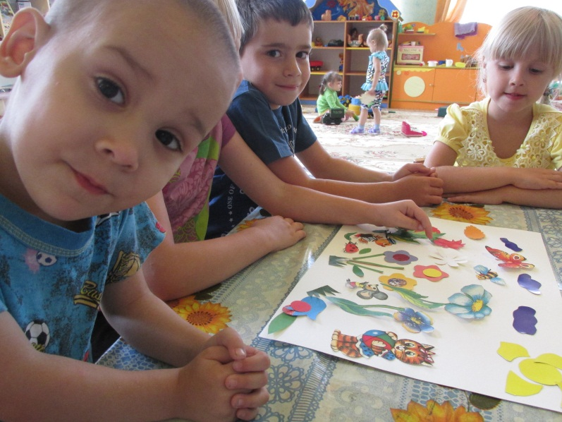
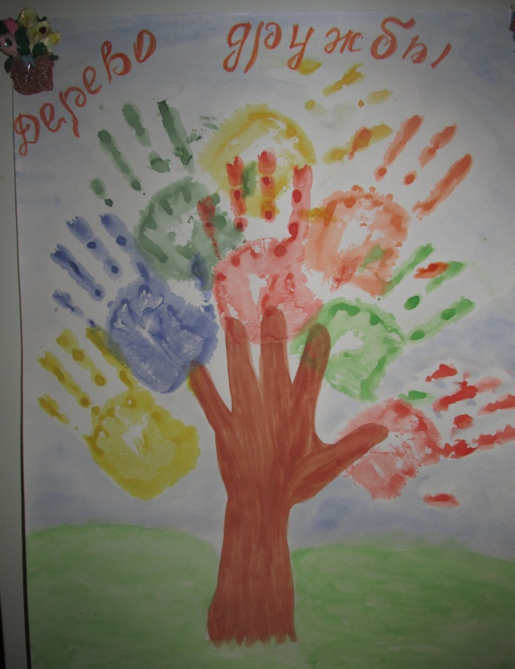
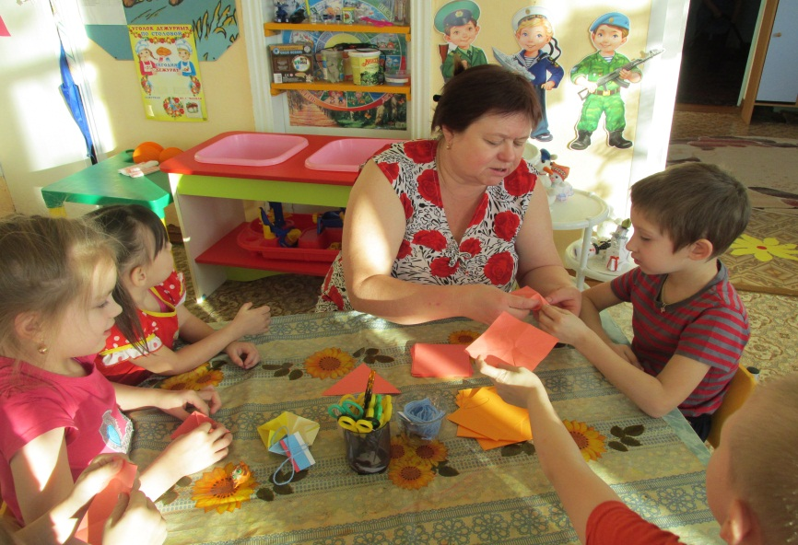
Коллективное творчество детей

Slide 10
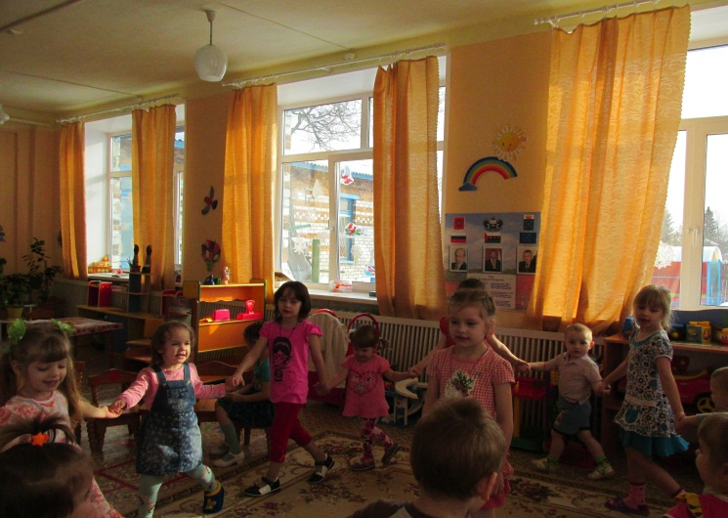
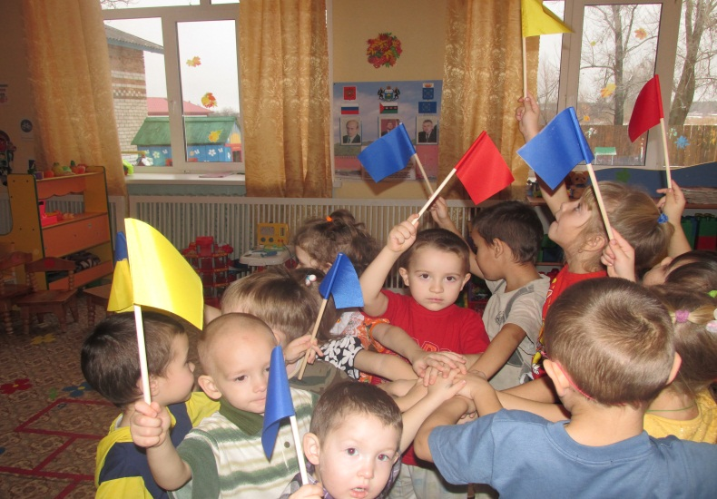
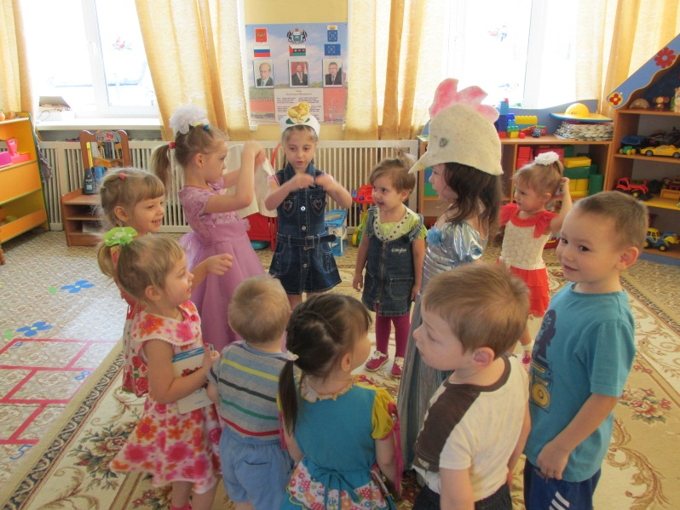
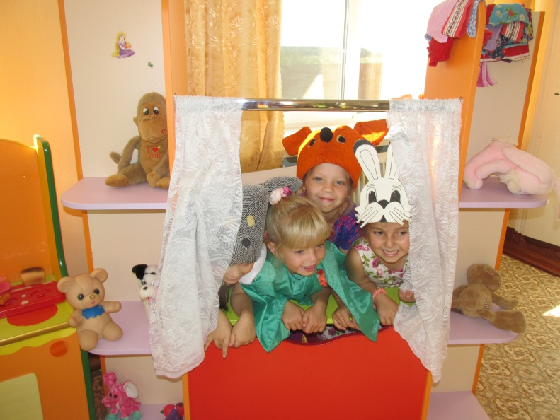
Игры формирующие доброжелательное отношение друг к другу

Slide 11
                Спасибо
за внимание

